Slide 1
软件压力测试分享
-Eric 2016-03-9
1
压力测试的基本概念
2
压力测试的目的和标准
压力测试工具使用演示
3

Slide 2
压力测试的概念
在软件工程中系统的压力测试是指系统在某种指定软件、硬件以及网络环境下承受的流量，例如并发用户数、持续运行时间、数据量等，其中并发用户数是负载压力的重要体现。
例如当一个应用程序在少量用户同时使用的时候，程序可能会正常运行，然而，当有大量用户同时使用时，可能会出现功能失效、性能衰减，甚至系统崩溃的现象。

Slide 3
压力测试的分类
1．性能测试 ：系统的性能测试覆盖面非常广泛，对一个软件系统而言，包括执行效率、资源占用、稳定性、可扩展性、可靠性等
2．压力测试： 压力测试是通过逐步增加系统负载，测试系统性能的变化，并最终确定在什么负载条件下系统性能处于失效状态，并以此来获得系统能提供的最大服务级别的测试。

Slide 4
压力测试分类
3．并发性能测试： 并发性能测试的过程是一个负载测试和压力测试的过程。即逐渐增加并发用户数负载，直到系统的瓶颈或者不能接收的性能点，通过综合分析交易执行指标、资源监控指标等来确定系统并发性能的过程。 从一个完整解决方案的角度考虑，并发性能测试概括为以下3类。
• 应用在客户端性能的测试；
• 应用在网络上性能的测试； •
应用在服务器上性能的测试。

Slide 5
压力测试的分类
4．大数据量测试 ：大数据量测试包括独立的数据量测试和综合数据量测试两类。 独立的数据量测试指针对某些系统存储、传输、统计、查询等业务进行的大数据量测试（只强调数据量）。 综合数据量测试指和压力性能测试、负载性能测试、疲劳性能测试相结合的综合测试。

Slide 6
压力测试的目的
预见系统负载压力承受力，在应用实际部署之前，评估系统性能。目前的大多数公司企业需要支持成百上千名用户，各类应用环境，以及由不同供应商的元件组装起来的复杂产品。难以预知的用户负载和越来越复杂的应用程序，使公司时时担忧会发生投放性能差，用户遭受反应慢，系统失灵等问题。其结果就是导致公司收益的损失。 检测系统性能强调对系统当前性能的评估，通过评估，可以在应用实际部署之前，预见系统负载压力承受力。这种测试的意义在于指导系统总体设计，既可以避免浪费不必要的人力、物力和财力，又避免硬件和软件的设计不匹配，使系统具有更长、更健壮的生命力。

Slide 7
压力测试的目的
分析系统瓶颈、优化系统。系统性能检测和预见为分析系统瓶颈和优化提供了原始数据，打好了基础。 在负载压力测试中，即应用系统中导致系统性能大幅下降的原因。瓶颈大大降低了系统性能.

Slide 8
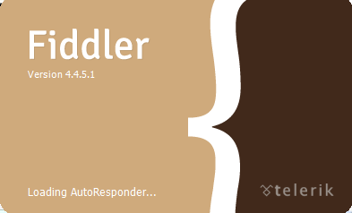
压力测试的工具 之一fiddler

Slide 9
Fiddler特点
小巧实用
操作简单
功能比较强大

Slide 10
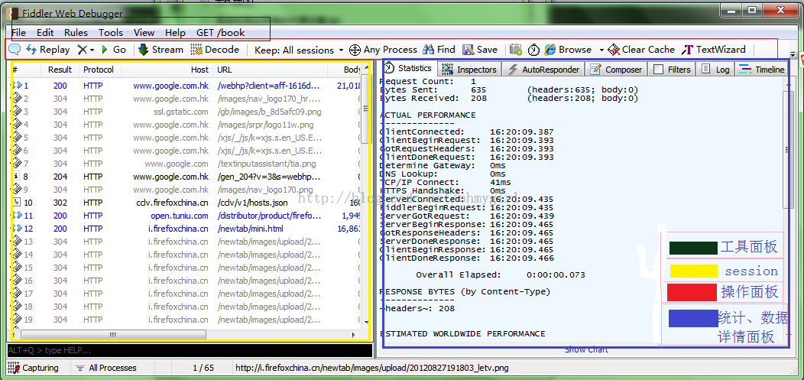
Fiddler的功能
Fiddler主界面的布局如下：

Slide 11
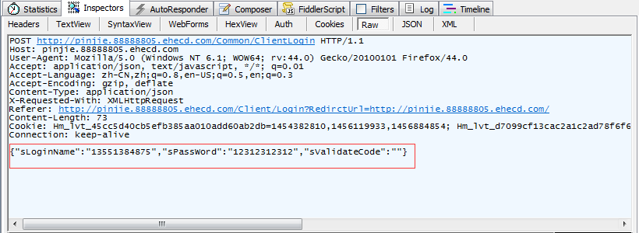
Fiddler压力测试演示：
1.http 请求数据抓取（压力测试点的选择）

Slide 12
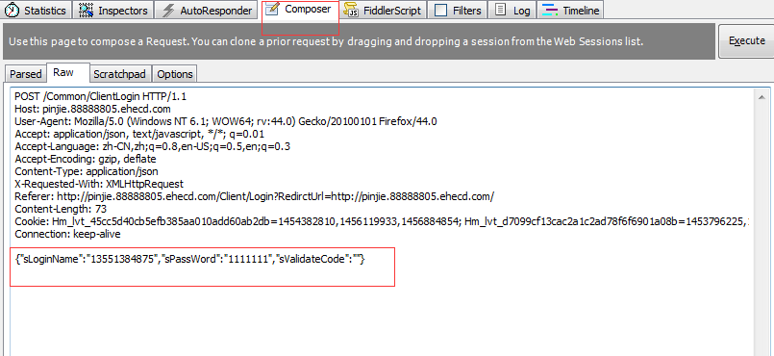
Fiddler压力测试演示：
2.http 请求数据修改

Slide 13
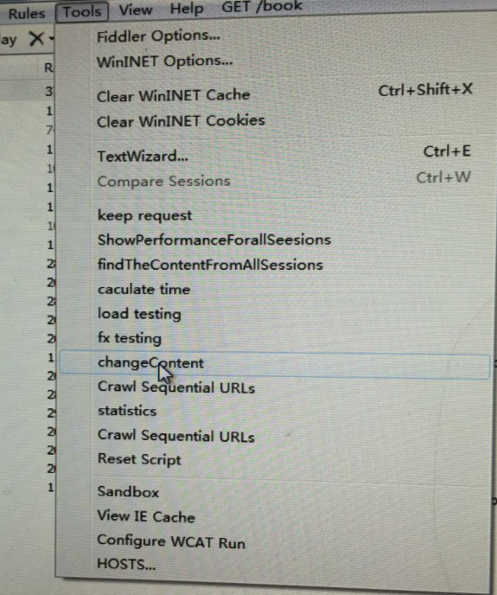
Fiddler压力测试演示：
3.压力数据提交

Slide 14
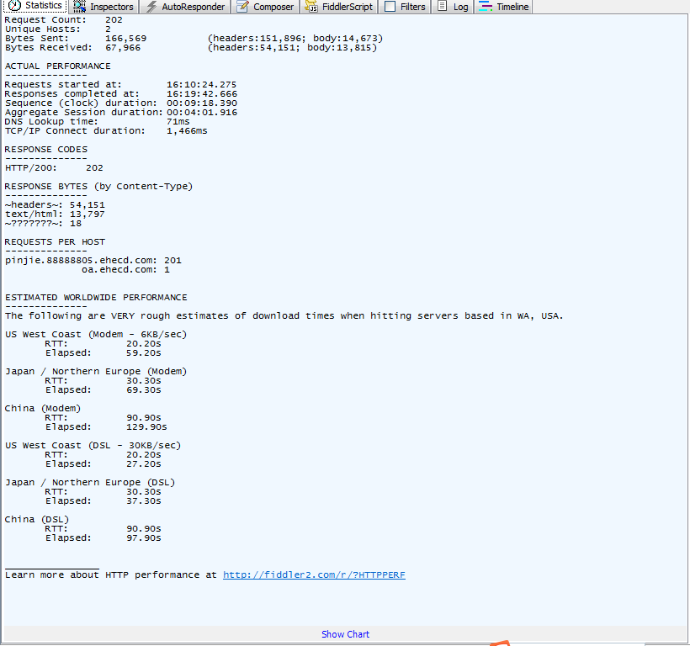
Fiddler压力测试演示：
4.压力测试返回数据分析

Slide 15
其他测试压力测试工具简介
Jmeter
Loadrunner

Slide 16
作业：
1.使用Fiddler完成一次网页请求数据抓取，修改和提交，以及查看修改后的请求得到的结果。
2.使用Fiddler做一次压力测试，针对某一个功能点提交1000次请求，然后分析相应时间
3.要求以上二题目 用录制视频软件录制所有操并提交作业

Slide 17
谢谢！

